Slide 1
«Машины Архимеда»
МКОУ СОШ с.Бакуры Екатериновского района Саратовской области учитель физики Вязовова Татьяна Михайловна

Slide 2
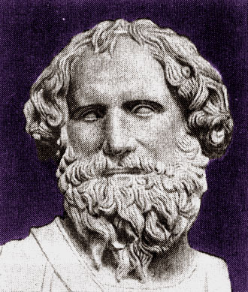
Архимед (287 - 212 до н.э.)
Древнегреческий ученый, математик и изобретатель, родился в Сиракузах

Slide 3
Архимед посвятил себя математике и механике.
Сконструированные им аппараты и машины воспринимались современниками как чудеса техники.
Он открыл закон об удельном весе и изучал теорию подъемных механизмов.
Среди его изобретений – Архимедов винт, устройство для поднятия воды или сыпучих материалов, таких как песок. Архимед говорил о рычаге, теорией которого он занимался: «Дайте мне точку опоры, и я переверну весь мир».

Slide 4
Однажды
по берегу моря вдвоем
Гулял Архимед
с сирокузским царем…

Slide 5
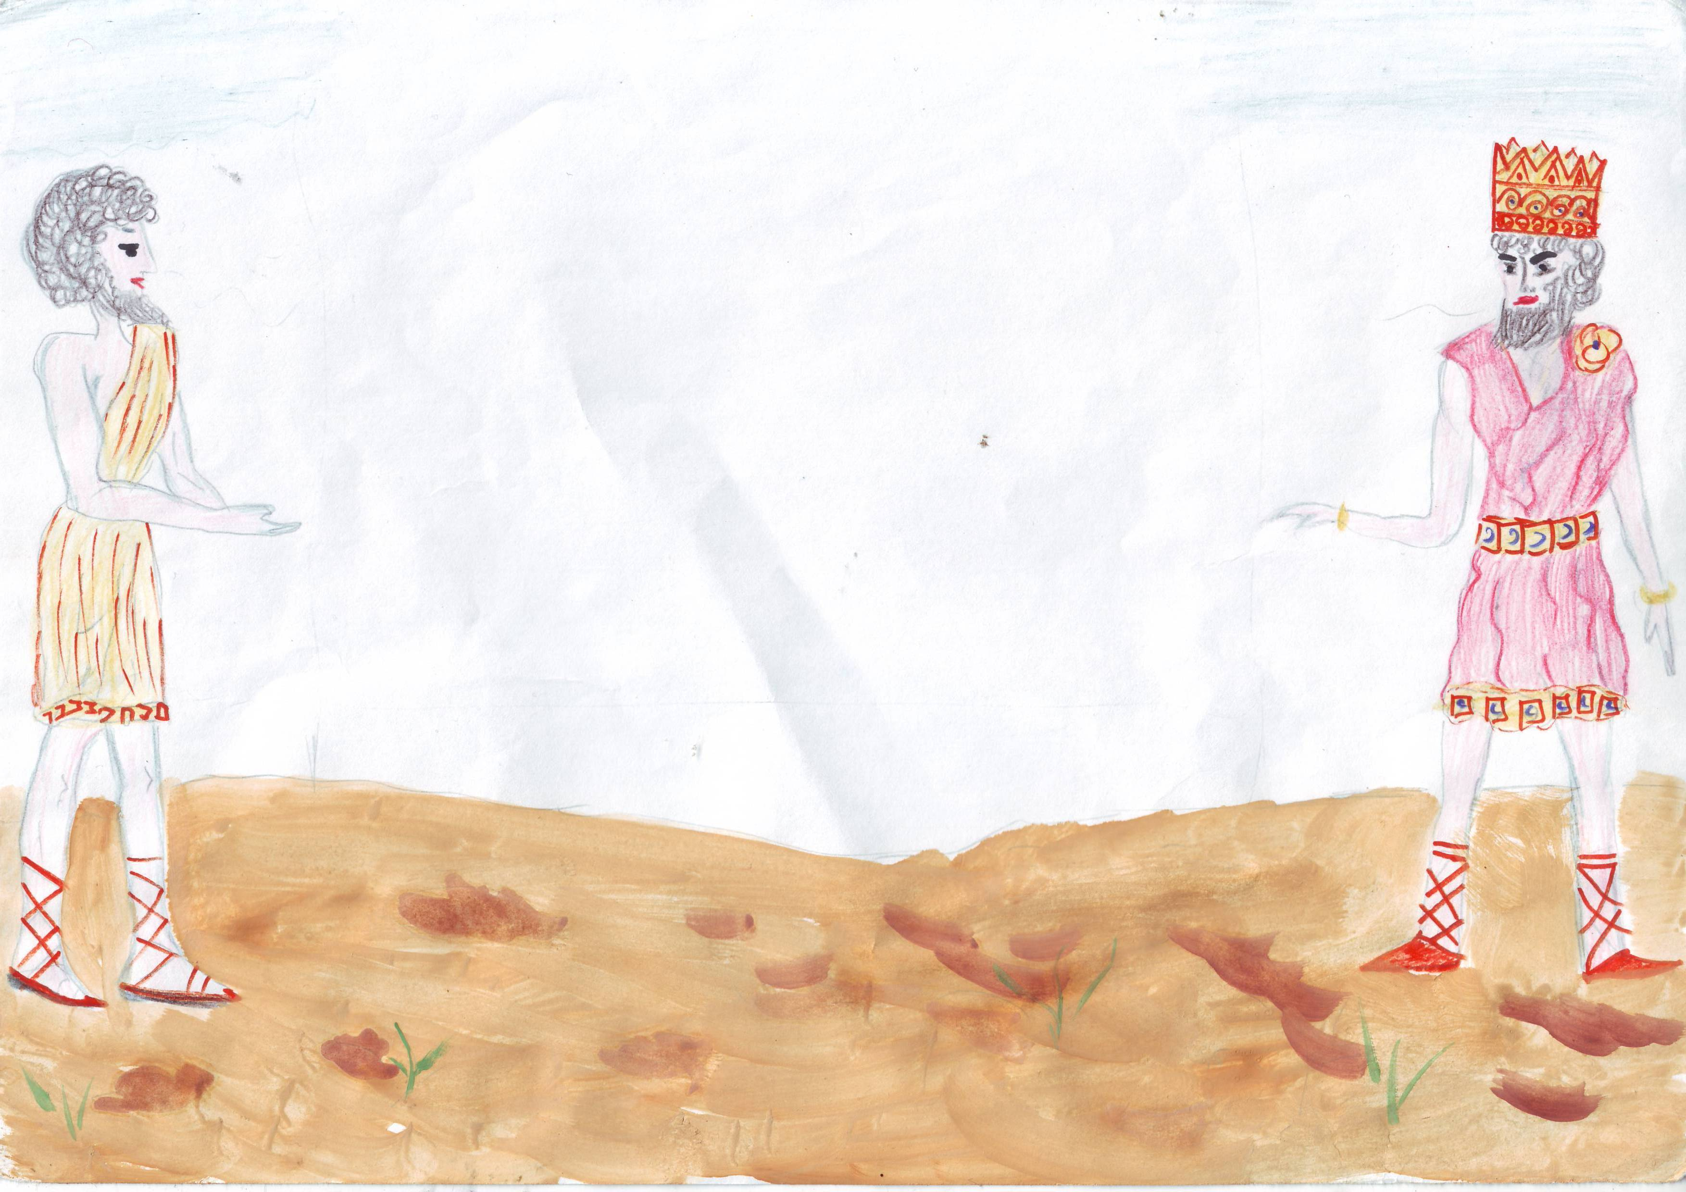
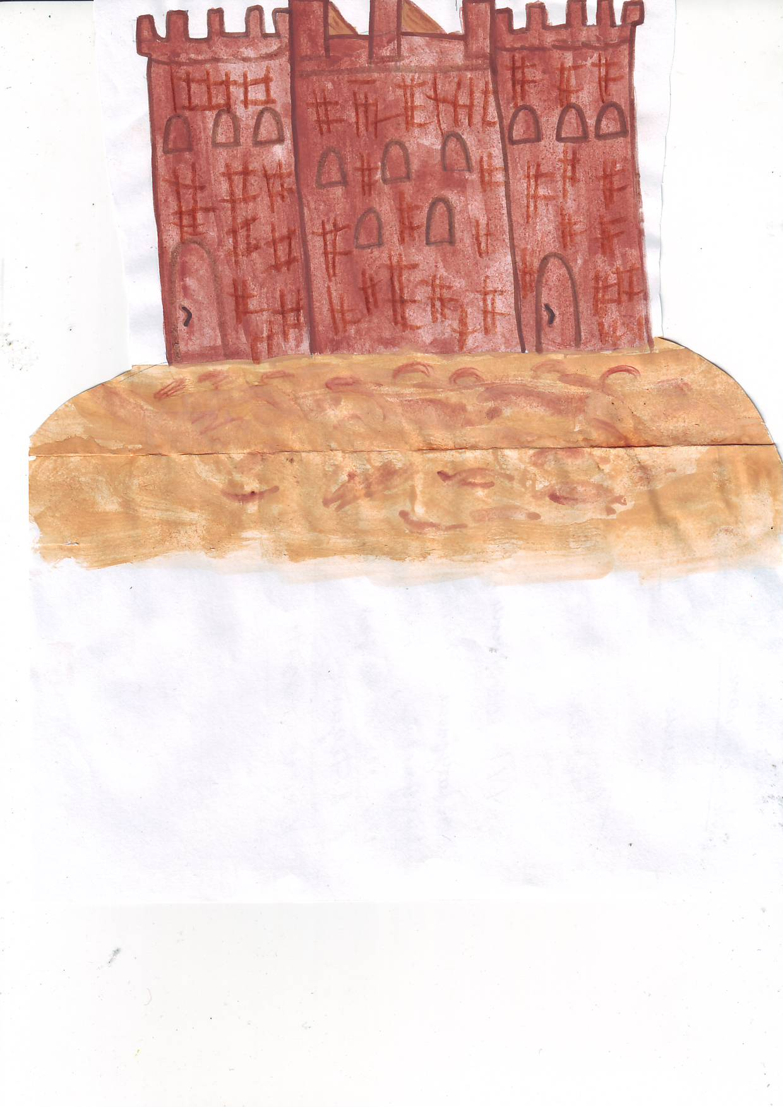
Вот там на стене укрепил я три блока,
А рядом рычаг, следом ворот за ним, поставим здесь шесть камнемётных машин.
Крепка наша крепость и с суши, и с моря.
Врагу не проникнуть, пусть даже и с боем!
Гиерон удивлен:- А зачем нам рычаг?
Так- так…
Сейчас поясню, посмотри-ка.

Slide 6
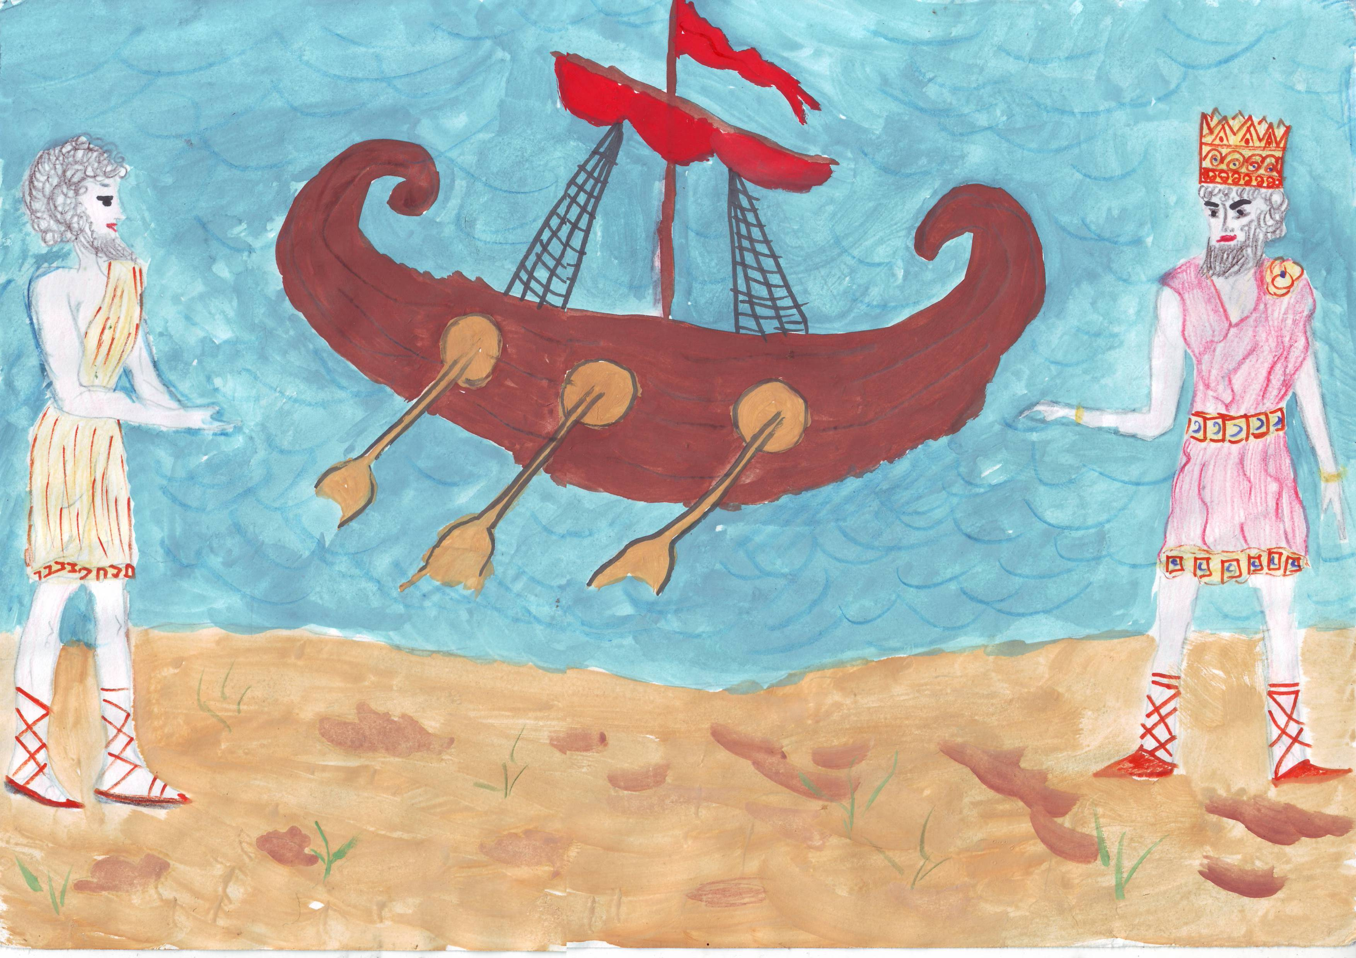
Обычное дело,- сказал Гиерон.
Триеру на берег там тащат рабы…
Послушай –ка, царь, твой народ измождён.

Slide 7
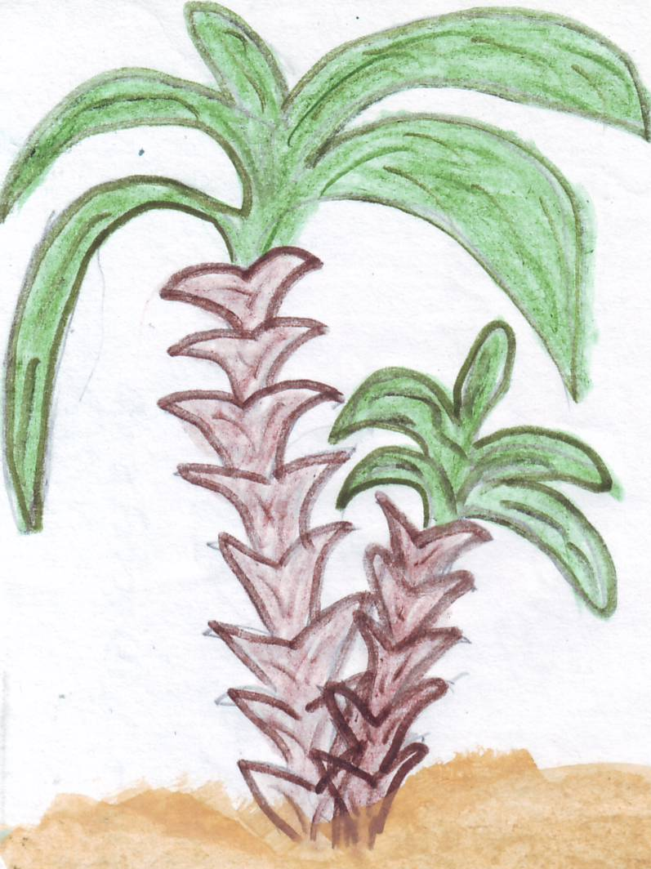
Ты помнишь мой винт для подъёма воды?
В Египте рабам я облегчил труды
А знаешь, как людям помог бы рычаг
В труде непосильном?

Slide 8
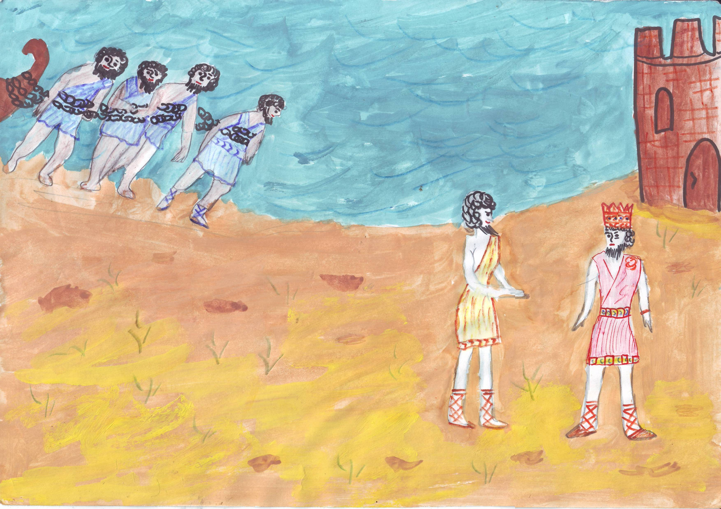
Триеру на берег втащу я один,
С гребцами втащу я и с грузом.
Вот ты через месяц сюда приходи,
И я удивлю Сиракузы!
Стоит Гиерон, потирает висок:
- Ты втащишь триеру? Один? На песок?
К примеру,
Один бы сумел на песок вместо них
Втащить я вот эту триеру!

Slide 9
В назначенный день
собирается люд
Глядят на машину,
но чуда не ждут.

Slide 10
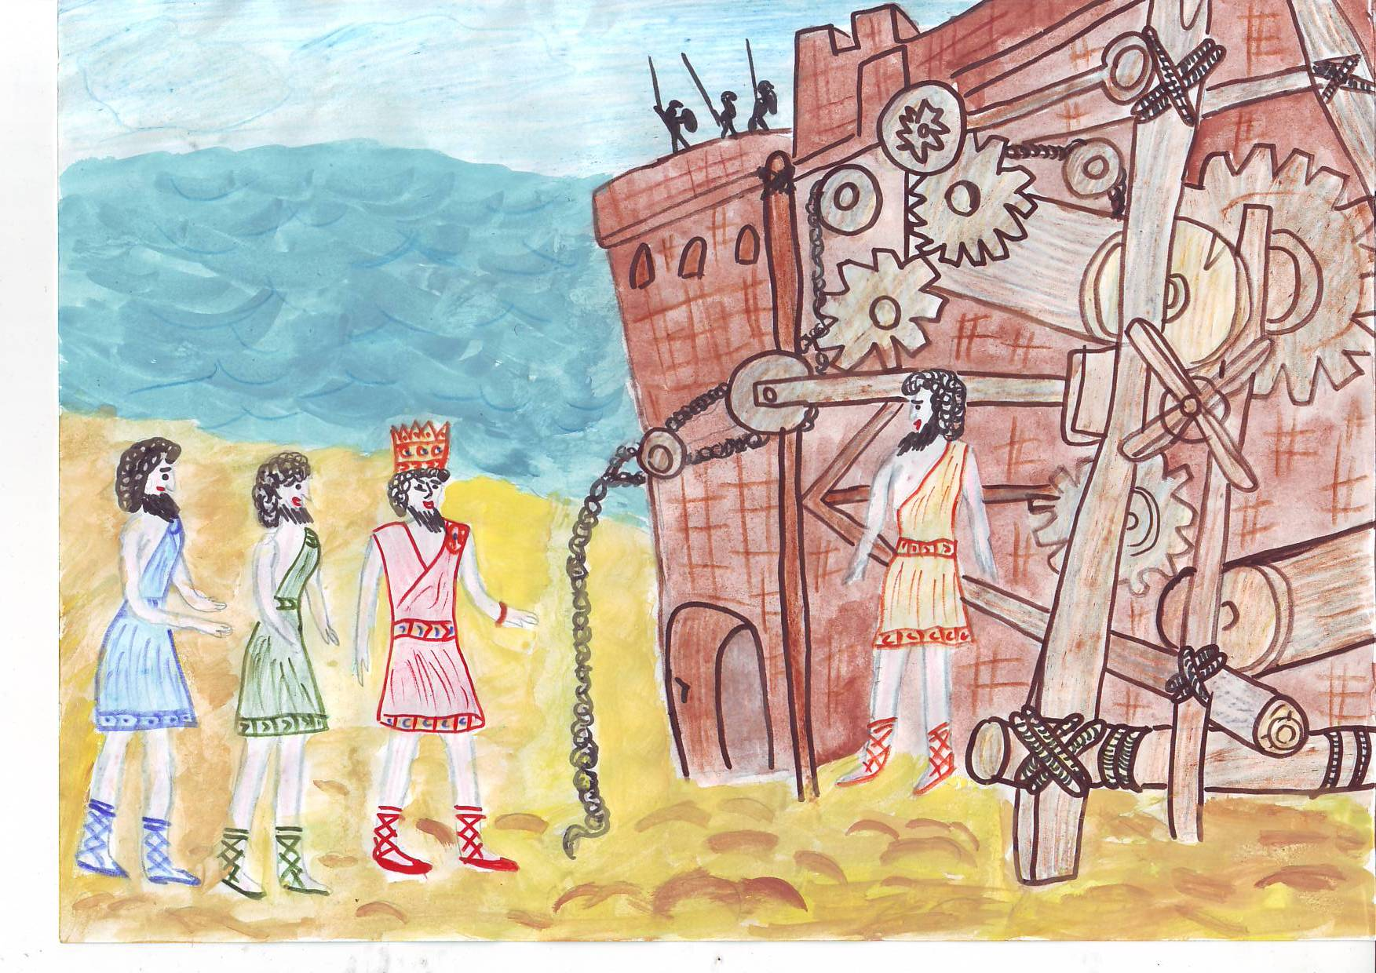
Я вижу верёвки и ,много колёс
И царь удивлялся размеру.
Но даже Геракл, ухватившись за трос,
Не втащит на берег триеру.

Slide 11
Но тут Архимед
повернул колесо –
Триера послушно
ползёт на песок

Slide 12
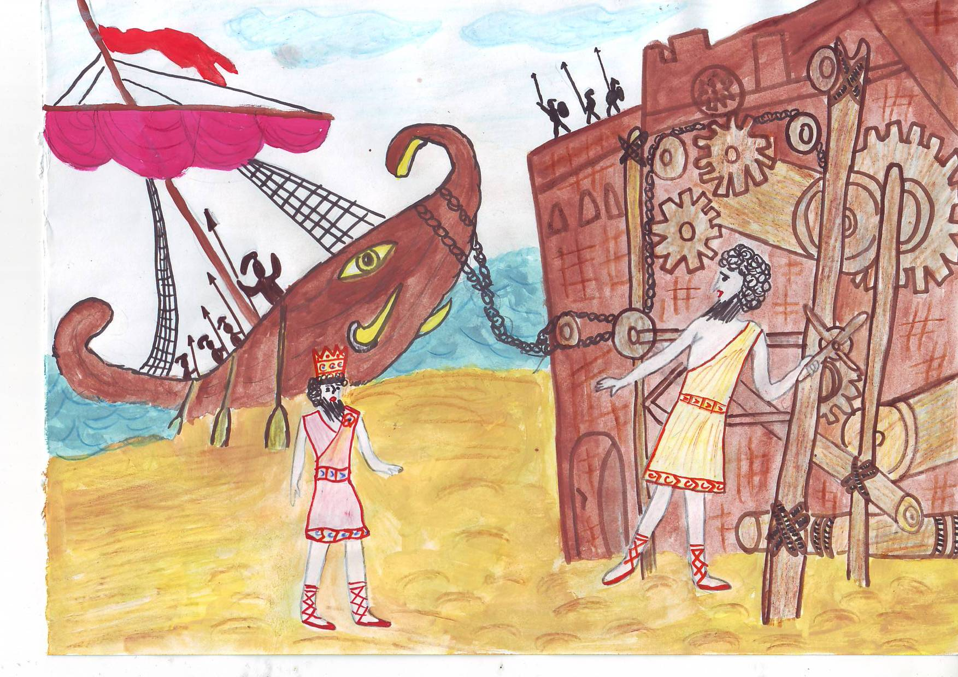
Нет, царь, эту силу умножил рычаг!
Взгляни, государь,- небо, море и горы. Я Землю бы мог повернуть рычагом,
Лишь дайте мне точку опоры!
Не верю глазам! Сколько силы в плечах?!

Slide 13
Знаешь ли ты что?
Простые механизмы люди использовали с древности. С их помощью возведены самые высокие сооружения, построены египетские пирамиды- усыпальницы фараонов, возведены храмы Древнего Рима, величественные сооружения Эллады.
Простые механизмы позволяют облегчить человеку физический труд, получить выигрыш в силе.
К простым механизмам относится рычаг и его разновидности – блок и ворот, наклонная плоскость и ее разновидности – клин и винт.

Slide 14
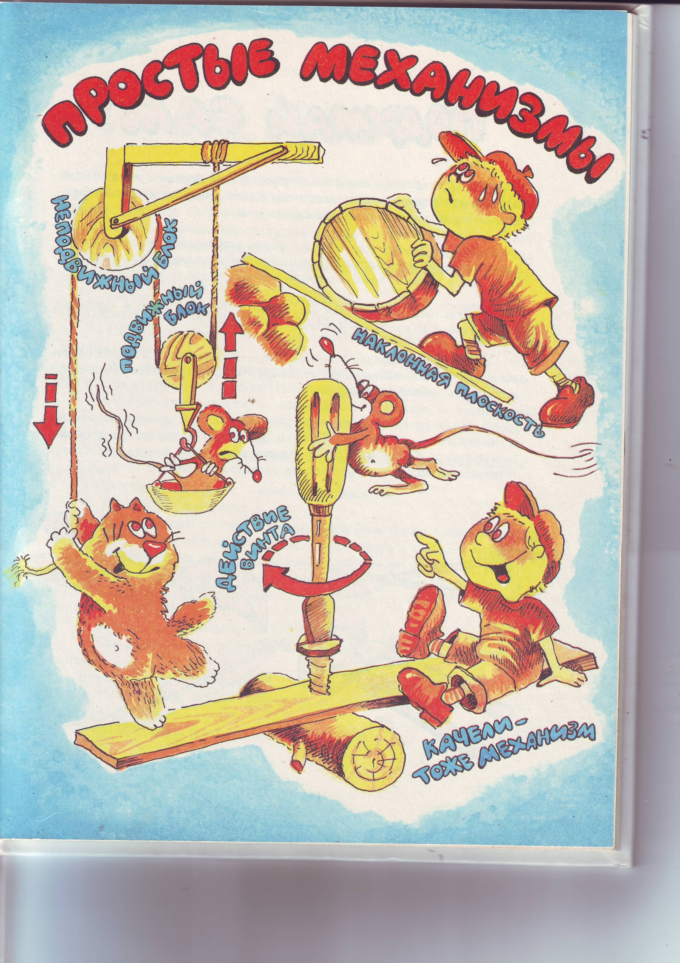

Slide 15
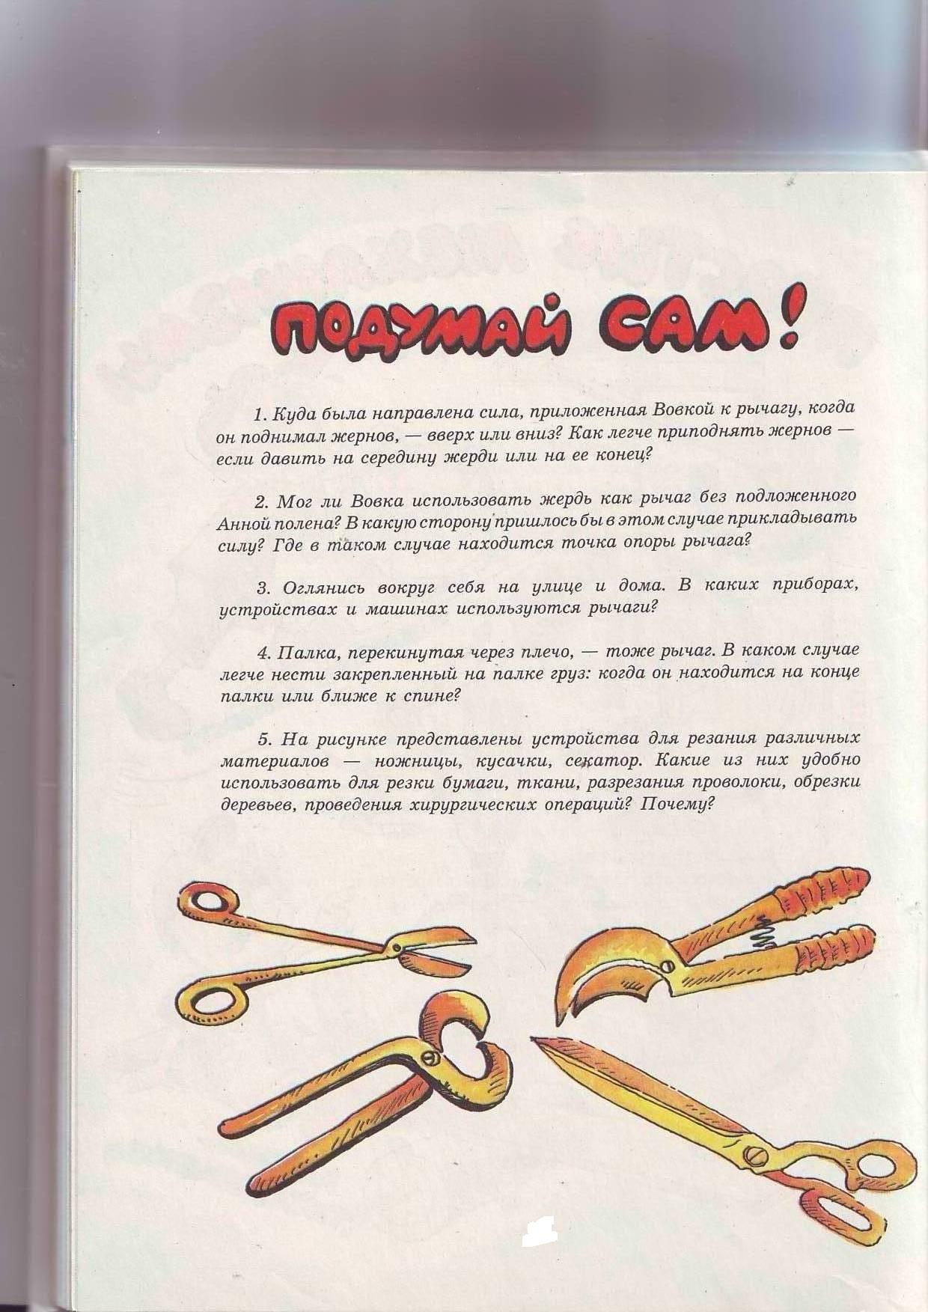
Подумай сам!
Оглянись вокруг себя на улице и дома. В каких приборах, устройствах и машинах используется рычаг?
Палка, перекинутая через плечо – тоже рычаг. В каком случае легче нести на палке груз: когда он находится на конце палки или ближе к спине?
На рисунке инструменты для резания различных материалов – ножницы, кусачки, секатор. Какие из них удобно использовать для резания бумаги, ткани, разрезания проволоки, обрезки деревьев, проведения хирургических операций? Почему?

Slide 16
Литература: книга «Физика вокруг или Вовкины открытия» автор Александр Харунжев.
Рисунки слайдов 5-8, 10, 12 автора презентации.
В слайдах 2, 14 и15 использовались сканированные фото и картинки.

